Slide 1
Semantisatieverhaal B:
Ben je wel eens in Parijs geweest? Dan heb je vast ook een bezoekje gebracht aan de Eiffeltoren. En als je er niet bent geweest, dan heb je het bouwwerk vast wel eens op tv gezien. Wist je dat de Eiffeltoren in 1889 gebouwd is? Dit deden ze voor een grote expositie, een grote tentoonstelling die de Wereldtentoonstelling heet. Met zo’n tentoonstelling laten landen zien welke nieuwe dingen ze hebben uitgevonden. Frankrijk liet in 1889 dus de Eiffeltoren zien. De Eiffeltoren is zo bijzonder omdat het gemaakt is van heel veel onderdelen die allemaal van smeedijzer gemaakt zijn. Bij wijze van een puzzel; net als een puzzel. Dat was nog nooit eerder gedaan. Hierdoor is de toren heel stabiel, in evenwicht. En kan het goed tegen slecht weer. De makers voorzagen, verwachtten, dat de toren na 20 jaar weer gesloopt zou worden. Maar nu lijkt hij er toch voorgoed te blijven staan. Dus voor altijd. De Eiffeltoren is namelijk een belangrijk bouwwerk geworden voor Parijs. Het is een heel imposant, indrukwekkend bouwwerk. En iedereen kent het.
Trouwens, toen de Eiffeltoren gebouwd werd, waren de mensen in Parijs er helemaal niet blij mee. De meeste mensen vonden het maar een metalen onding. En er kwam zelfs een kink in de kabel, een onverwacht probleem, toen Franse kunstenaars gingen demonstreren tegen de bouw van de Eiffeltoren. Ze stremden, blokkeerden, de weg zodat de onderdelen niet naar de bouwplaats konden. Gelukkig kwam de politie snel helpen en konden de bouwers weer verder. Zij moesten hard doorwerken, want de toren moest per se, zeker, af voor de Wereldtentoonstelling begon. Dus de bouwers waren weer druk in de weer; ze waren druk bezig om de toren af te maken. Uiteindelijk is het gelukt en was de toren op tijd af.
Wat vinden jullie eigenlijk van de Eiffeltoren?
B
Notes:
voorzien = verwachten, van tevoren zien aankomen
een kink in de kabel = een onverwacht probleem, een onverwachte gebeurtenis
per se = zeker, beslist
stremmen = blokkeren, tegenhouden
in de weer zijn = bezig zijn
imposant = indrukwekkend
stabiel = in evenwicht
voorgoed = voor altijd, definitief
bij wijze van = als
de expositie = de tentoonstelling

Slide 2
Gerarda Das
Marjan ter Harmsel
Mandy Routledge
Francis Vrielink
Week 47 – 23 november 2021
Niveau B

Slide 3
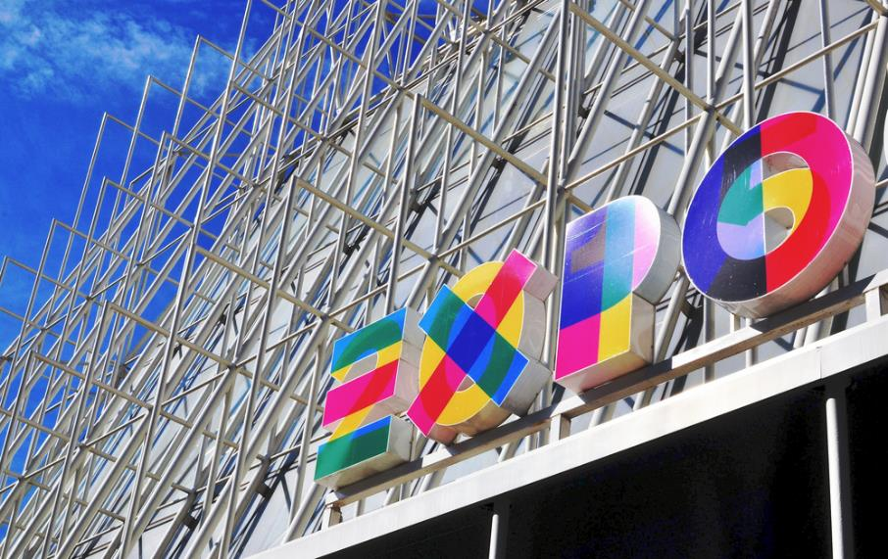
de expositie
pendule

Slide 4
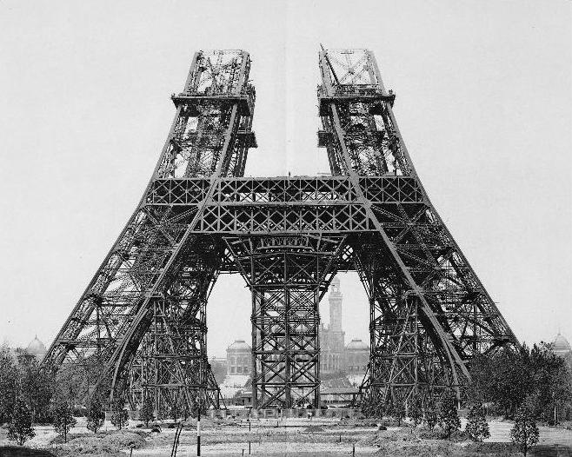
bij wijze van
https://commons.wikimedia.org/wiki/File:Construction_tour_eiffel4.JPG

Slide 5
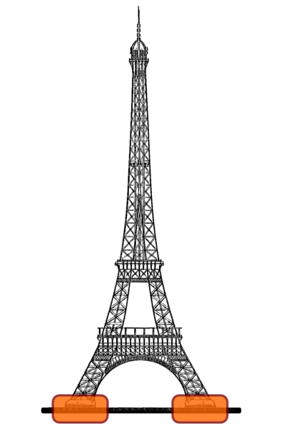
stabiel
https://commons.wikimedia.org/wiki/File:Eiffel_00.png

Slide 6
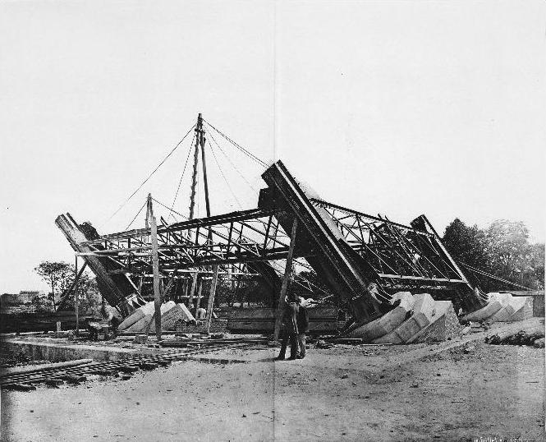
voorzien
https://commons.wikimedia.org/wiki/File:Construction_tour_eiffel.JPG

Slide 7
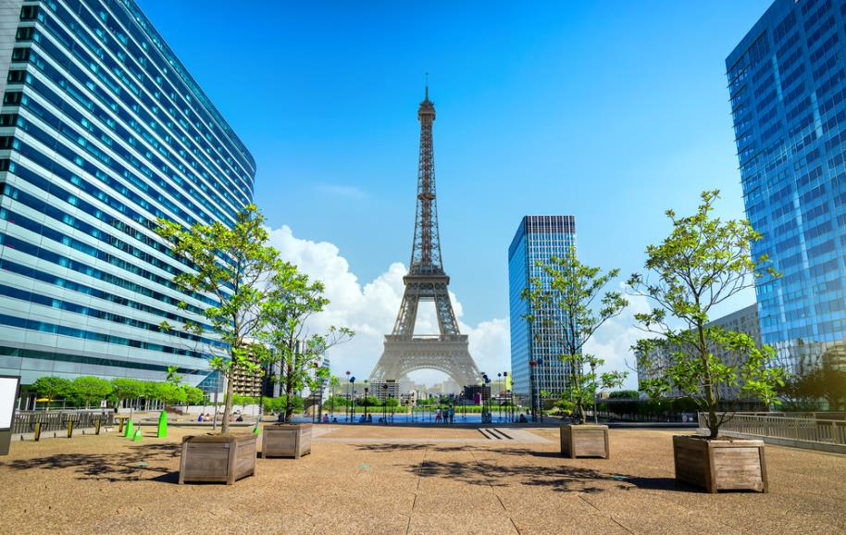
voorgoed

Slide 8
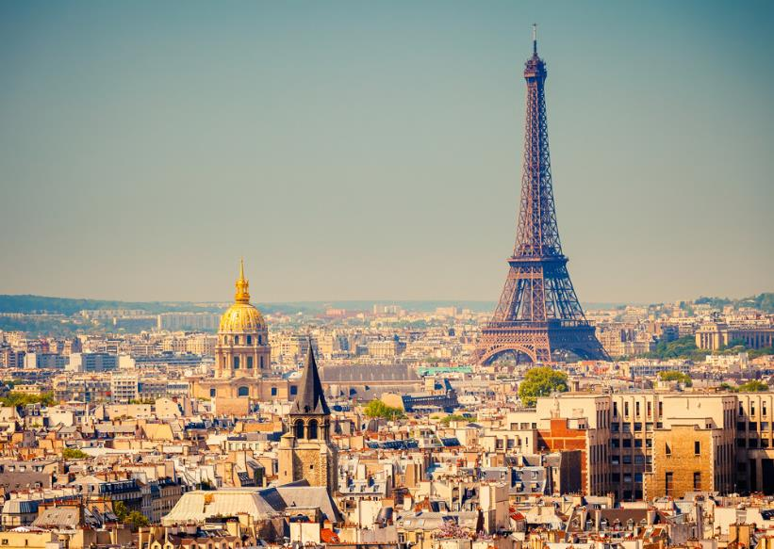
imposant

Slide 9
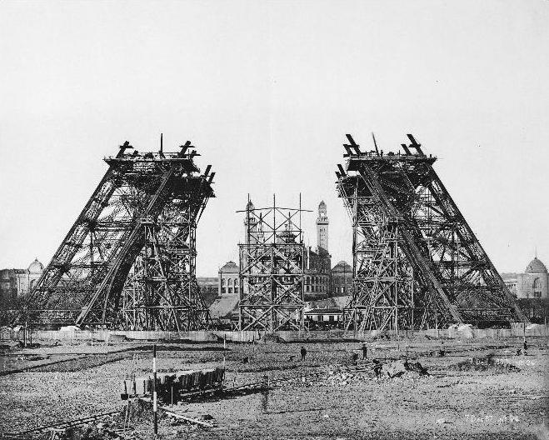
een kink in de kabel
https://commons.wikimedia.org/wiki/File:Construction_tour_eiffel2.JPG

Slide 10
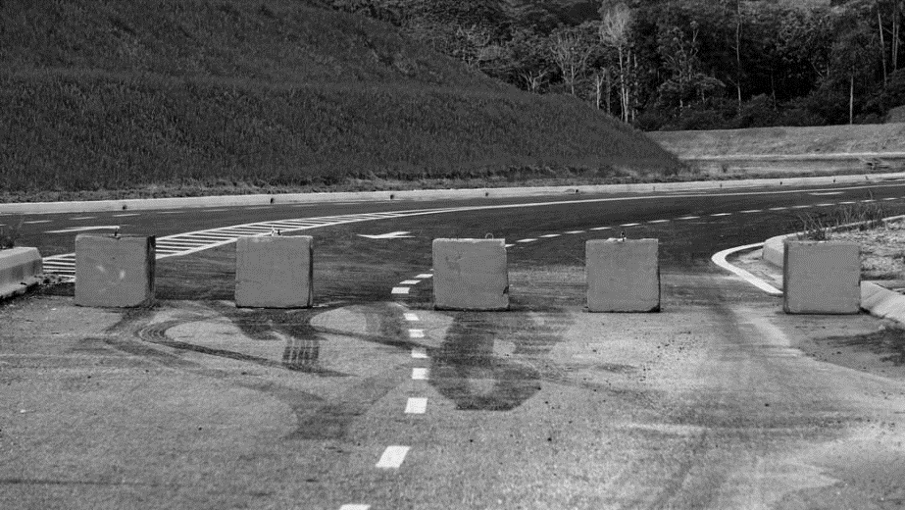
stremmen

Slide 11
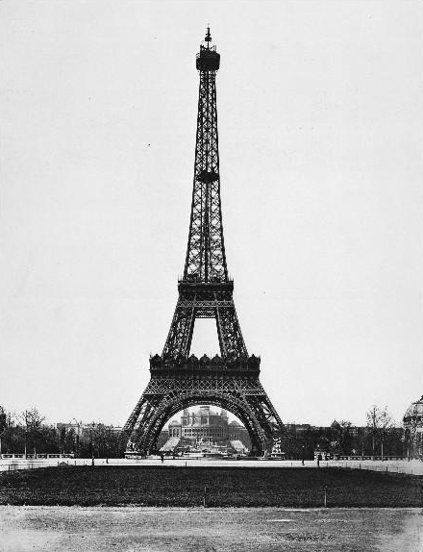
per se
https://indebuurt.nl/deventer/genieten-van/mysteries/deventer-mysterie-wie-bespeelt-de-klokken-van-de-lebuinustoren~10998/
https://aegtte.weebly.com/speelweide-play-meadow.html
https://commons.wikimedia.org/wiki/File:Construction_tour_eiffel8.JPG

Slide 12
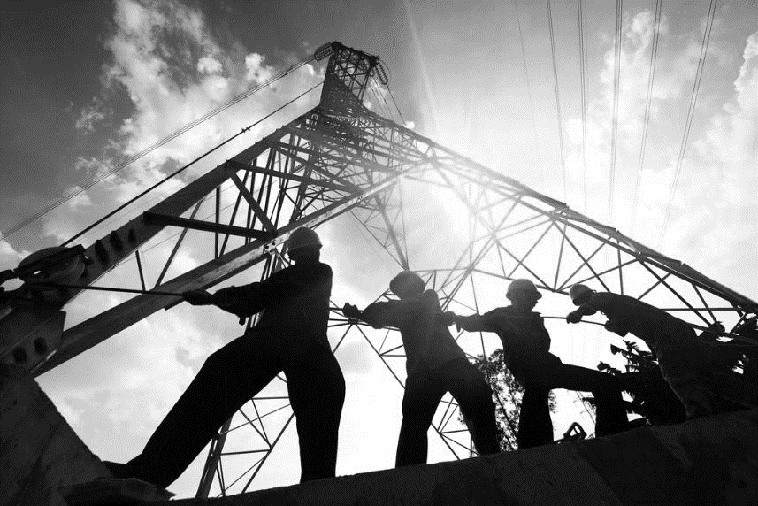
in de weer zijn

Slide 13
Op de woordmuur:

Slide 14
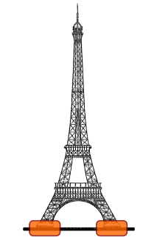
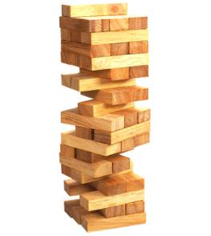
stabiel
wankel
= in evenwicht
De Eiffeltoren is stabiel en staat dus stevig.
= onvast
Deze toren is wankel en kan dus makkelijk omvallen.

Slide 15
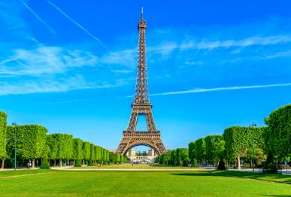
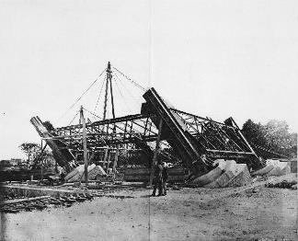
voorzien
evalueren
= verwachten, van tevoren zien aankomen
De makers voorzagen dat de toren na 20 jaar gesloopt zou worden.
= achteraf bespreken
Toen er later werd geëvalueerd, werd besloten dat de toren moest blijven.

Slide 16
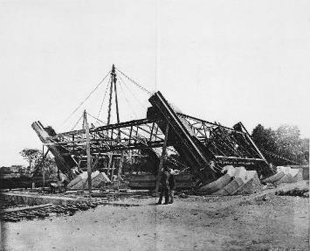
voorgoed
tijdelijk
= voor altijd, definitief
De Eiffeltoren lijkt nu voorgoed te blijven staan.
= voor een tijdje
De makers dachten dat de toren maar tijdelijk zou blijven.

Slide 17
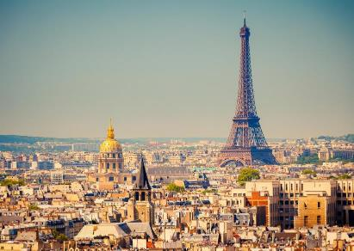
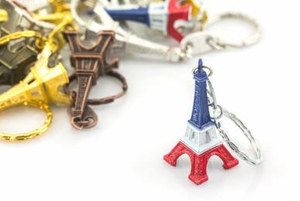
imposant
onbeduidend
= indrukwekkend
De Eiffeltoren is een imposant bouwwerk.
= niet belangrijk
Als sleutelhanger ziet de toren er onbeduidend uit.

Slide 18
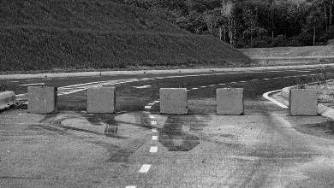
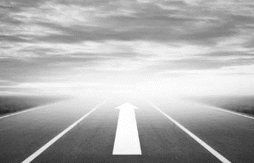
stremmen
vrijgeven
= blokkeren, tegenhouden
De kunstenaars stremden de weg.
= doorlaten
Na een paar dagen werd de weg weer vrijgegeven.

Slide 19
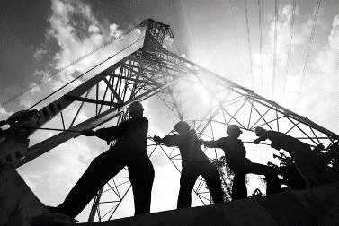
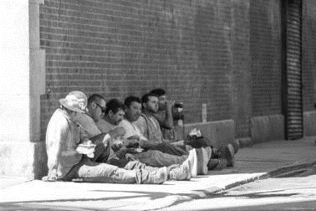
in de weer zijn
uitrusten
= bezig zijn
De bouwers zijn druk in de weer.
= herstellen door rust te nemen
De bouwers moeten aan het eind van de dag goed uitrusten.

Slide 20
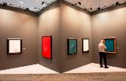
het kunstwerk
de expositie
= de tentoonstelling
?
de galerij
taxeren
= bepalen hoeveel geld iets waard is

Slide 21
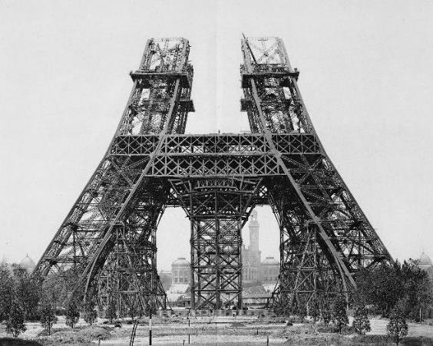
bij wijze van = als
De Eiffeltoren was bij wijze van een puzzel.

Slide 22
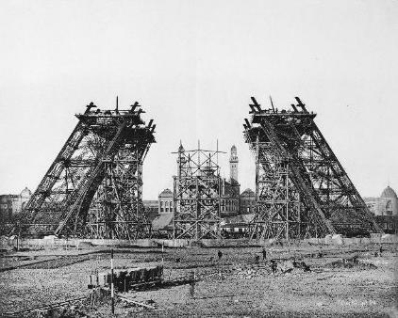
een kink in de kabel = een onverwacht probleem, een onverwachte gebeurtenis
Er kwam een kink in de kabel toen kunstenaars gingen demonstreren.

Slide 23
per se = zeker, beslist
De toren moest per se af voordat de Wereld-tentoonstelling begon.

